Slide 1
Monitor-simulator og IPbus
Masteroppgave

Slide 2
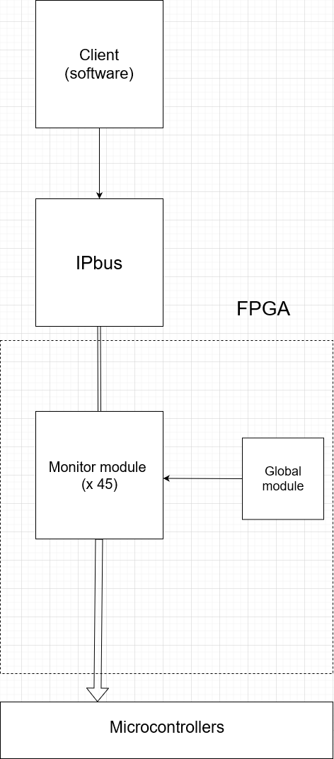
Monitoreringssytsem
Teoretisk oppsett for monitorering av pRU
Ikke tatt med i bilde: AXI-interface, housekeeping module
Egenskaper: treg på grunn av mikrokontroller, trenger ikke høy fart

Slide 3
Data-protokoll
Hver monitor-modul bruker to register for å kommunisere med mikrokontroller: TX og RX
TX: RnW[31], Address[30:13], Data [12:0]
RX: Status[31], Error[30], Address[29:13], Data [12:0]
Ved sending av data, RX vil utføre «handshake» for å verifisere dataen som ble sendt

Slide 4
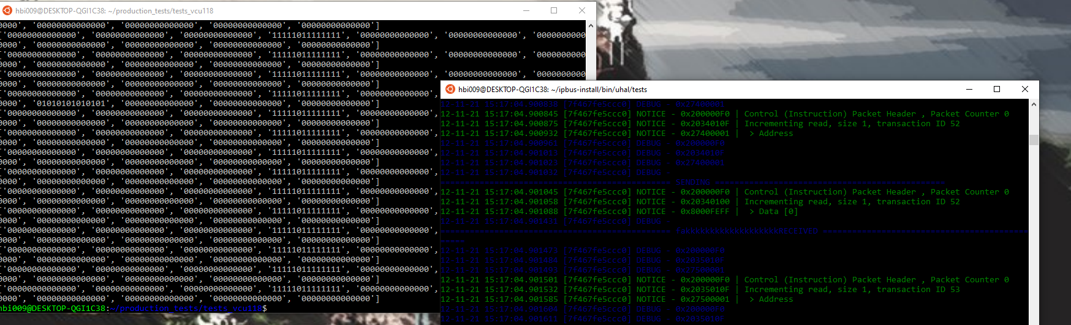
IPbus-emulator
Ipbus-hardware-emulator
Brukt «Dummy-hardware» for testing

Slide 5
Monitor-simulator
Features: API med følgende funksjoner: -read -write -broadcast
Vilkårlig antall adresser og moduler
Interfacet med enkel lav-nivå GUI
To enkle testbenker
Manglende features: «polling», «Error-handling»

Slide 6
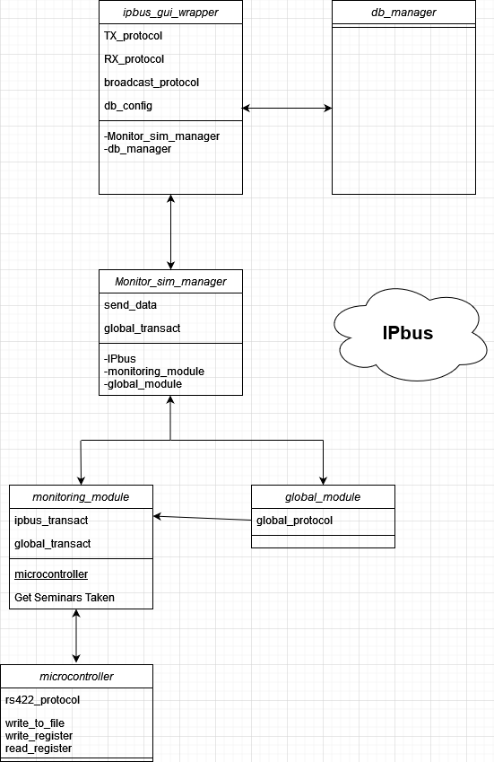
Klasse-tre for simulator

Slide 7
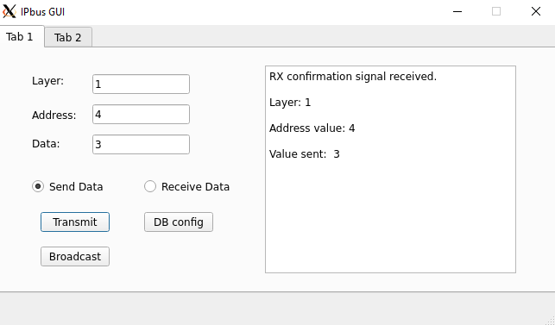
GUI
Lav-nivå GUI
Kun for testing, GUI-design er ikke bestemt enda
Kan bruke MongoDB for å sette opp «config data»

Slide 8
Framgangsplan
Legg til mer funksjonalitet til GUI (høy-nivå, Databaseintegrasjon)
Utvid status-handling for simulator for å teste GUI
Lage et JSON-format som passer dette systemet

